Slide 1

Волонтерский отряд "Чебурашки"
Новодевяткинское сельское поселение

Slide 2
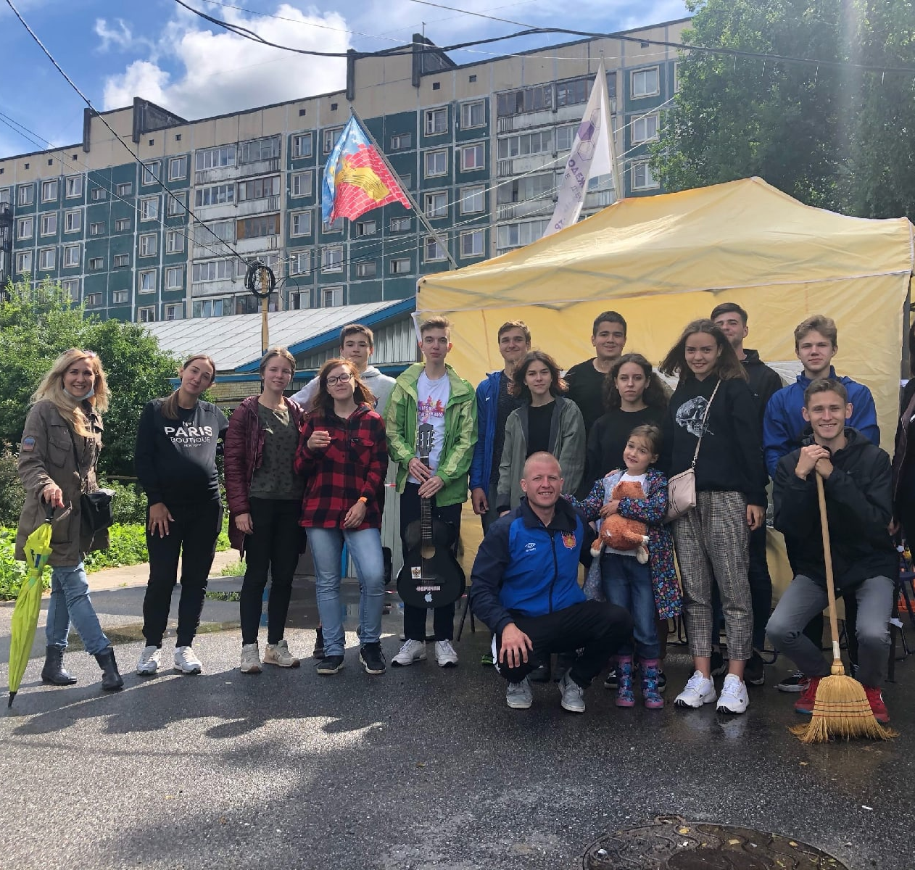
Проект волонтерского отряда “Чебурашки” призван развить и маштабировать на территории муниципального образования "Новодевяткинское сельское посление" работу волонтеров, которая охватывала бы социальное, событийное, патриотическое, экологическое и спортивное волонтерство, а также адаптировать под современные интересы как молодежи, так и старшего поколения.

Slide 3
Описание проблемы, решению/снижению остроты которой посвящен проект
В настоящее время волонтерская деятельность активно развивается и имеет высокую популярность среди молодежи, в том числе и несовершеннолетней. Однако организованное волонтерство на базах образовательных учреждений, администраций и иных учреждений с квалифицированными специалистами существует не во всех городских и тем более сельских поселениях. Именно поэтому молодые люди, стремясь оказать помощь и быть полезными, зачастую сталкиваются с недобросовестными благополучателями, которые могут преследовать коммерческую заинтересованность или не соблюдают права и гарантии волонтеров на свободный и безопасный труд, в том числе и несовершеннолетних.

Slide 4

Цель и задачи проекта
Цель: обеспечения безопастности, соблюдения прав и гарантий волонтеров, качественная реализация волонтерских мероприятий и развитие волонтерской деятельности среди населения на базе организованного волонтерского отряда "Чебурашки".
Задачи:
1) Привлечение в волонтерскую деятельность людей всех возрастов
2) Создать устойчивую структуру волонтерского отряда “Чебурашки”
3) Поиск партнеров-благополучателей

Slide 5
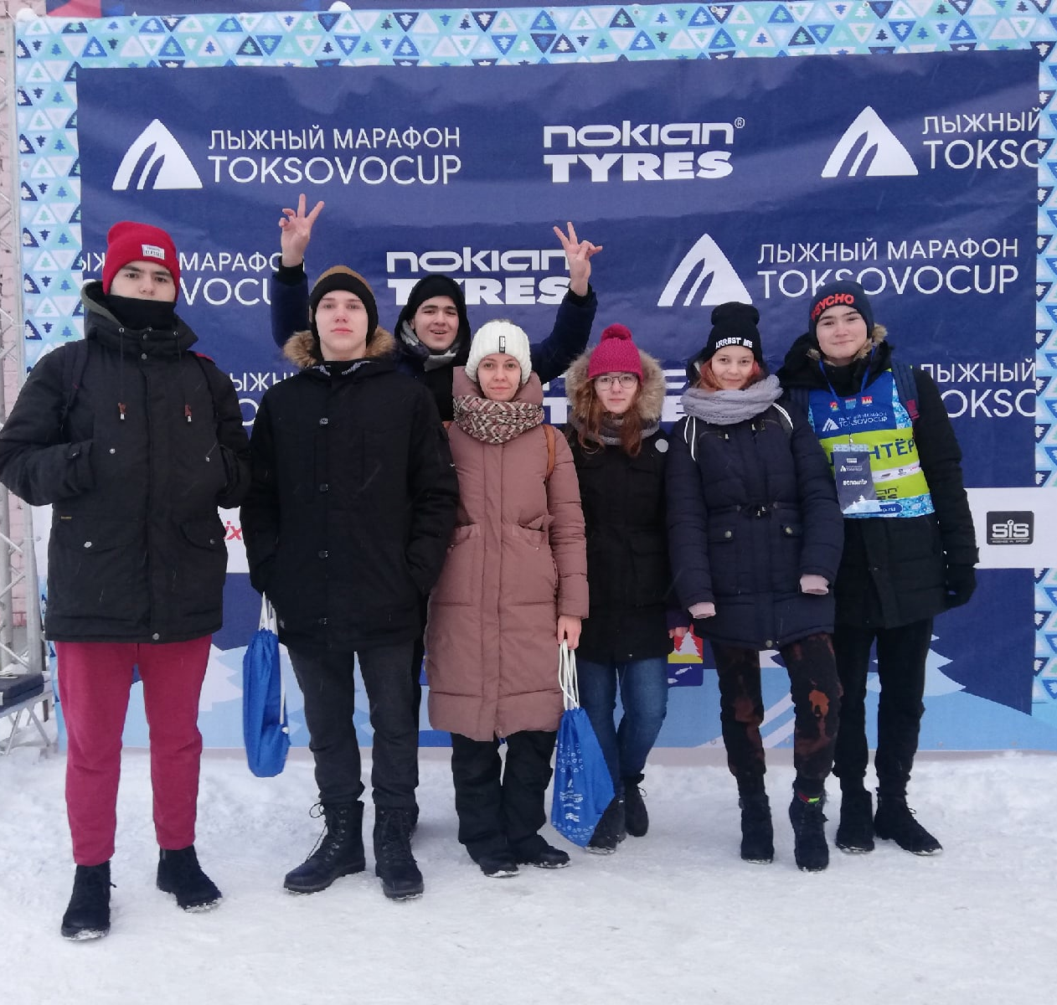
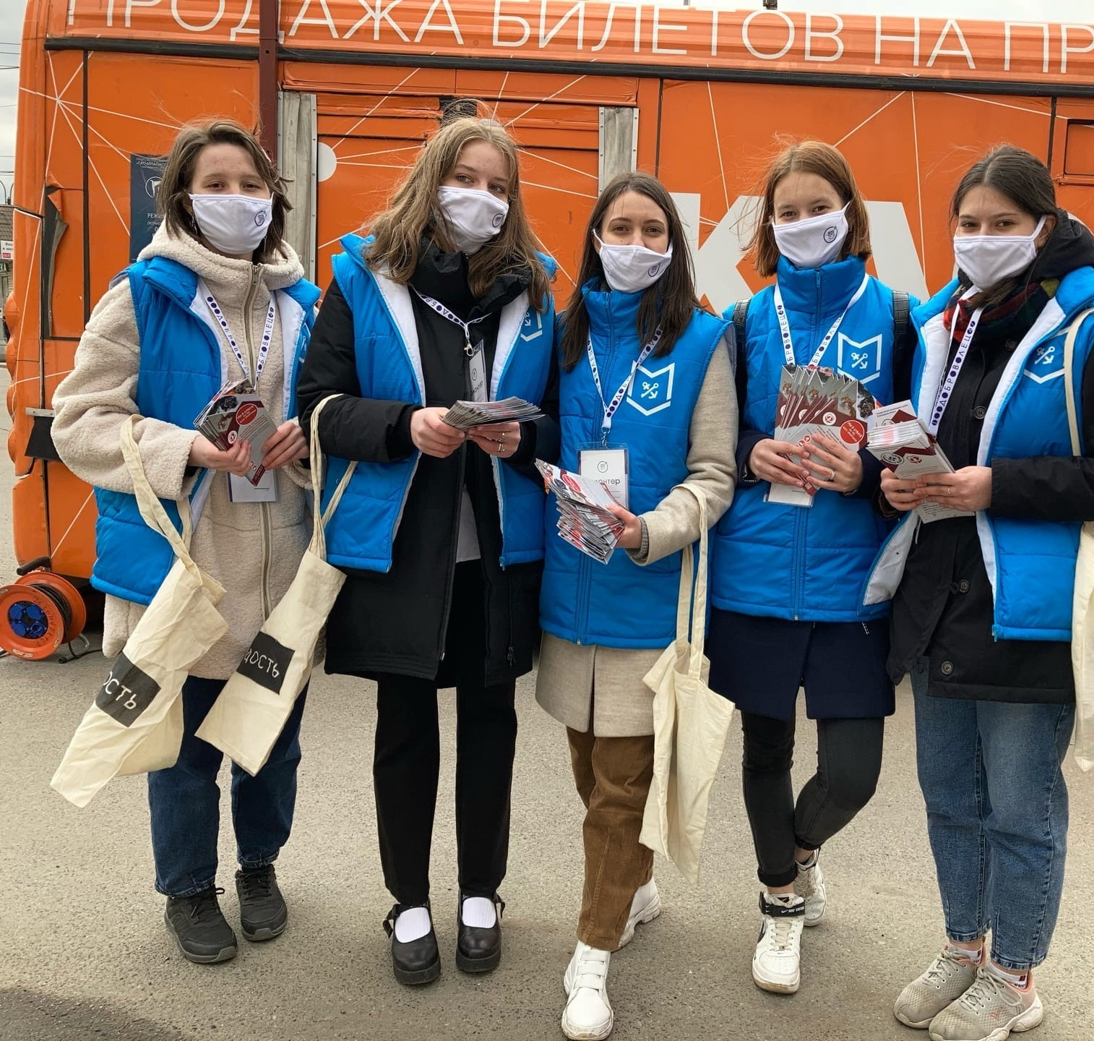
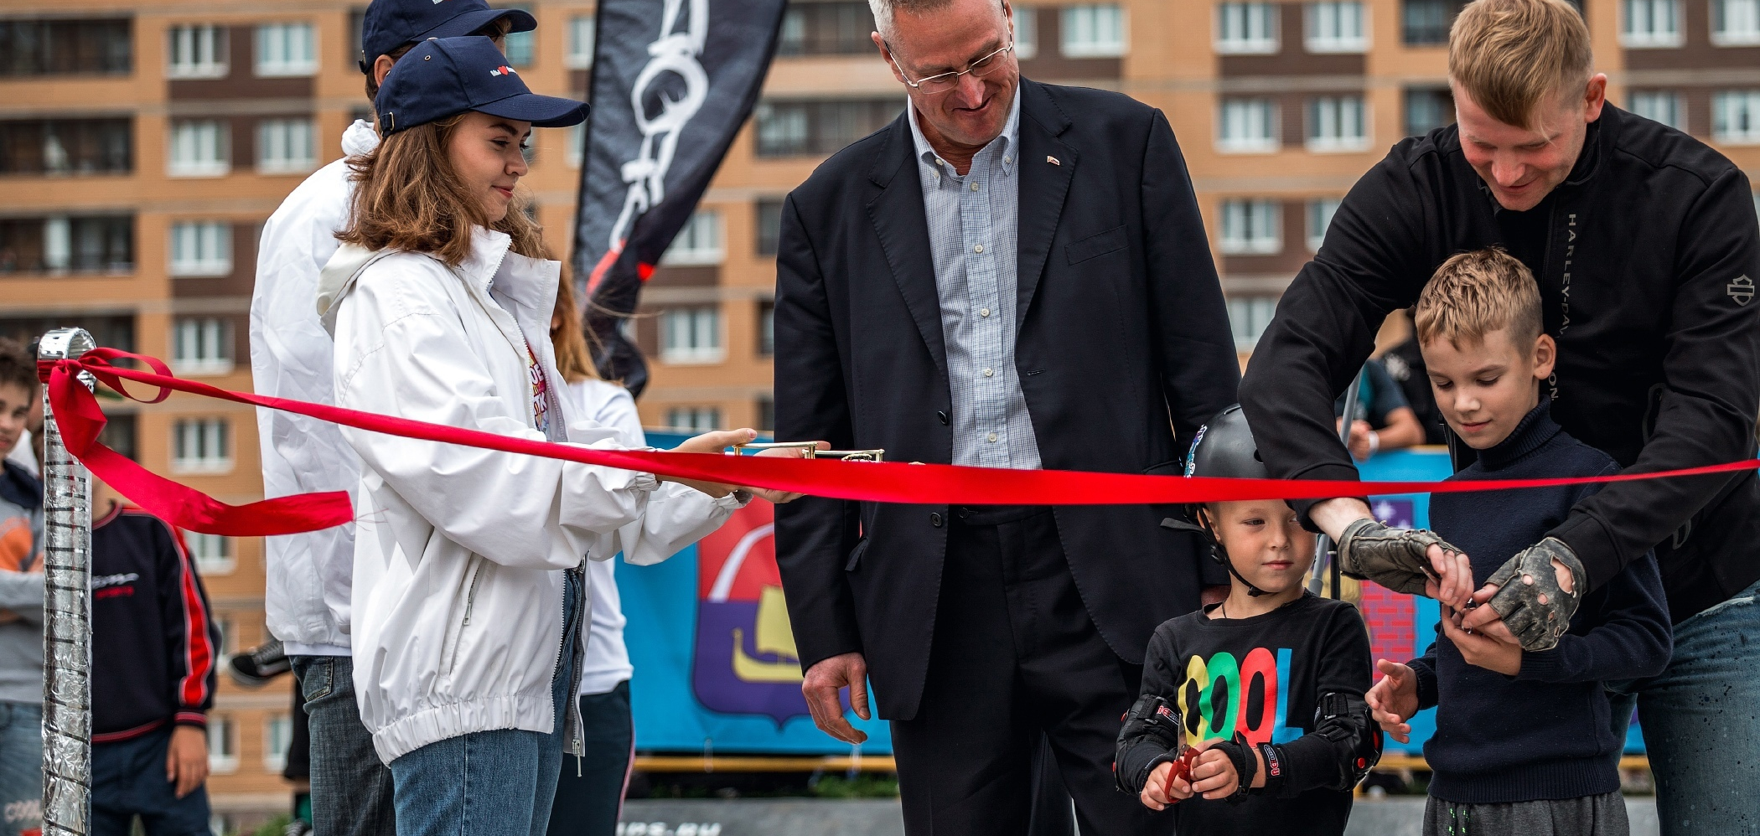
Наши ребята на мероприятиях муниципального и областного уровня

Slide 6
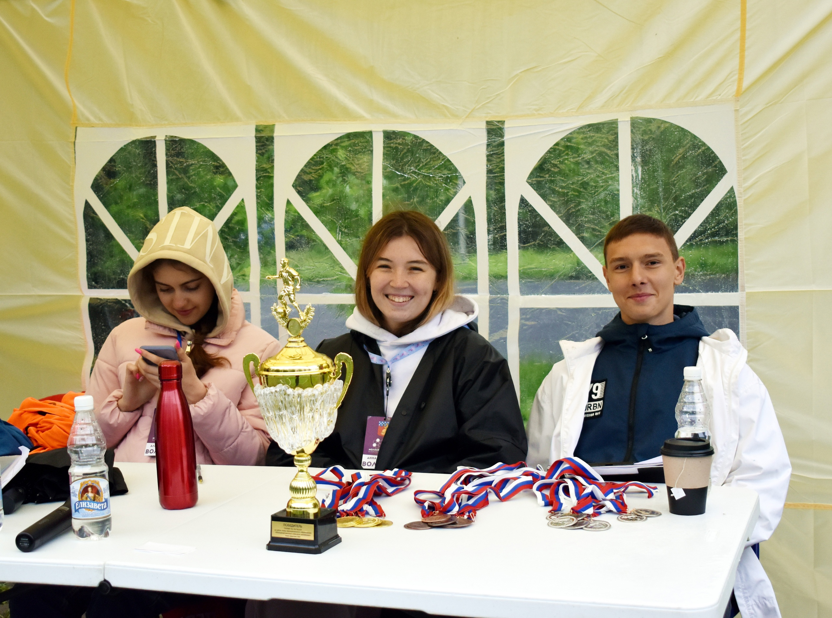
Перспектива развития и потенциал проекта
Маштабирование волонтерского отряда на районный уровень: привлечение и включение в ряды волонтеров активистов из других поселений Всеволожского района Ленинградской области;

